Slide 1
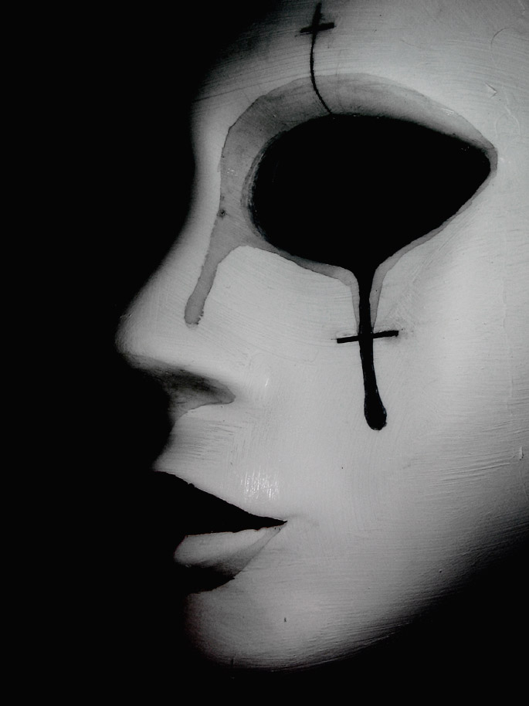
Маскотерапия

Slide 2
Лицо человека — это своеобразная "визитная карточка", которую он предъявляет миру. "Лицо" и "личность" — эти слова не случайно являются однокоренными. Ведь на наших лицах запечатлены все те "черты", которыми в избытке снабжает человека его прошлое. К сожалению, зачастую человек забывает о том, каково в действительности его истинное лицо, предпочитая прятаться за искусственно созданными образами. К счастью, метод маскотерапии позволяет пролить свет на подлинную природу каждого из нас и наладить гармоничное взаимодействие с персональной внутренней Самостью.

Slide 3
История метода
Сам же метод маскотерапии считается относительно молодым: создан он был около 20 лет назад психиатром Гагиком Назлояном, в настоящее время возглавляющим московский институт маскотерапии. Примечательно, что если ранее маскотерапия применялась в основном в целях лечения тяжёлых психотических состояний, то ныне, благодаря ученику Назлояна Сергею Кравченко, данный метод успешно используется для индивидуальной и групповой психодиагностики и психотерапии.

Slide 4
Используемые техники
Примечательно, что в рамках метода маскотерапии зачастую применяются техники психосинтеза, символдрамы, а также телесно-ориентированной терапии. Последнее совершенно не случайно. Ведь в процессе взаимодействия с тем или иным человеком мы в первую очередь "считываем" адресуемые нам невербальные телесные микросигналы, реализуемые в том числе и посредством мимики. Лицо подчас является своеобразным "проектором" посланий тела. А если тело зажато тисками социальных условностей и психологических травм, это накладывает свой отпечаток и на «образ".

Slide 5
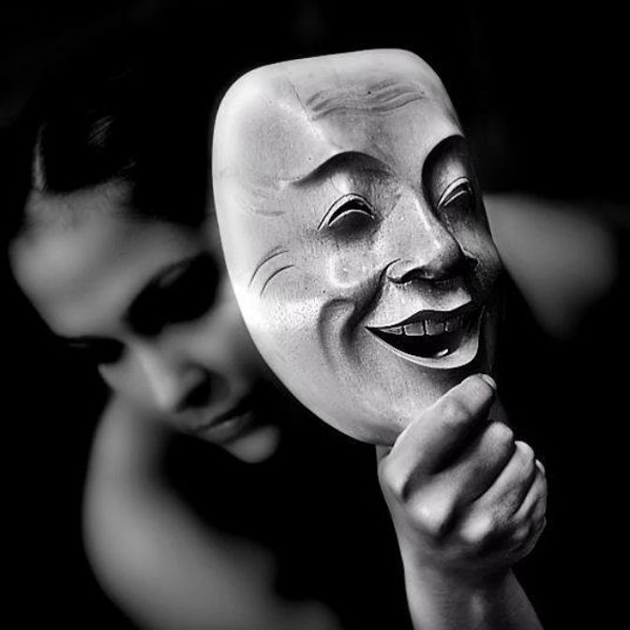
Момент «создания»
Помимо этого, маскотерапия даёт возможность для отшлифовки уже имеющейся системы знаков, состояний, и отношений, в совокупности являющей наше истинное Лицо. Создавая с помощью скульптурного пластилина те или иные маски, образы, и формы, человек, обретая самоидентификацию, обретает вместе с ней и возможность разрешить для себя многие кризисные и проблемные ситуации. Не случайно создатель метода маскотерапии в своё время утверждал: "Чем реалистичнее изображение лица, тем совершеннее восприятие мира и своего Я".

Slide 6
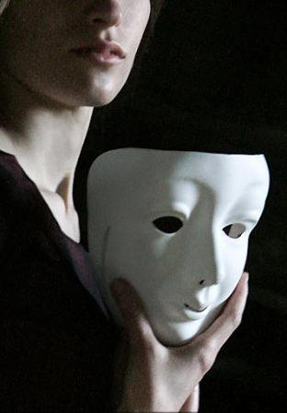
Обезличенность
Одной из самых ужасающих проблем современной культуры является тотальная обезличенность. В нашей повседневной жизни это приводит к стиранию индивидуальности и утрате многих значимых ориентиров. Однако, личность, невзирая на тяготы и беды существования, всегда стремится к обретению Лица — как бы мучительно это порой не было (ведь не случайно автопортрет создаётся художником в наиболее сложные для него годы). Ибо благодаря маскотерапии на горизонтах нашего существования проступают яркими красками новые яркие смыслы.

Slide 7
Суть терапии
Так в чем же суть маскотерапии? Как уже говорилось, метод помогает человеку объективно взглянуть на себя, открыть ранее неизвестные или искаженные стороны, грани своей личности. Вообще, метод опирается на структуру личности Карла Юнга, который выделял следующие пласты психики:
1) животный
2) общечеловеческий
3) родовой
4) семейный
5) индивидуальный
На каждом из этапов могут быть выявлены психические отклонения, которые устраняются по мере продвижения человека при портретировании по всем пластам психики.

Slide 8
Длительность сеансов
Сеансы маскотерапии не имеют строгих ограничений по времени, частоте. Они могут длиться как несколько минут, так и затянуться на несколько часов. При этом психотерапевт беседует с клиентом, однако могут быть и периоды молчаливого сосредоточения на своем портрете. Частота встреч также индивидуальна и определяется самим клиентом в зависимости от готовности встретиться с психотерапевтом и свои портретом. Как правило, общее количество встреч варьируется от 5 до 20. Сам же портрет человека может сформироваться за несколько встреч, либо за месяц, а то и год. В любом случае маскотерапия существует, чтобы вывести человека к такому состоянию, которое позволит преобразить его личность, открыть горизонты для дальнейшего совершенствования.

Slide 9
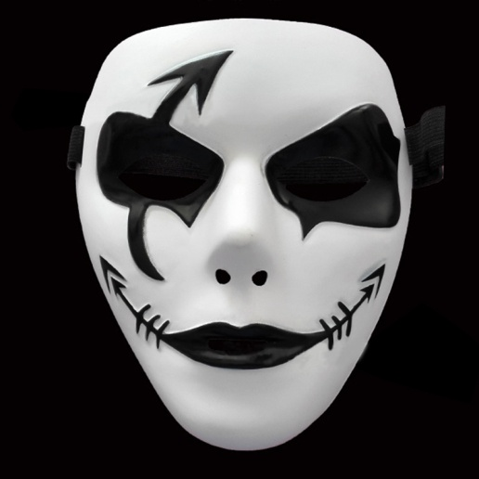
Не только лечение
Впрочем, метод маскотерапии не сводится лишь к лечению психических отклонений. Существуют и тренинги, которые позволяют участникам хотя бы раз пережить опыт целостности своей личности, что в будущем позволяет самостоятельно преодолевать трудности, «собирая» себя, достигать новых высот развития личности. Кроме того, полезен метод и для тех, кто решает развить силу своей личности, а также для руководителей.

Slide 10
Отклики в истории
Архаические культуры, а так же современные племена, которых не коснулась цивилизация, с помощью маскотерапии «изгоняют бесов», исцеляют болезни тела и души. Художники всех школ и во все времена обязательно рисовали , стоя у зеркала, серии автопортретов — не для удовольствия, а для того, чтобы разобраться с самими собой. Заметьте, что как только у художника случался творческий кризис, он сразу же садился писать очередной автопортрет. Эта терапия исцеляла художника, возрождая в нём Творца.

